Slide 1
每周报告7.28
1.体细胞发光检测仪——摘要撰写
合作完成了发光检测仪摘要部分的撰写
2.体细胞发光检测仪——研究进展
梳理并总结了仪器硬件之间的协同关系
3.参与团队培训课程——技能培养
学习查阅文献的方法、熟悉常用的文献管理软件

Slide 2
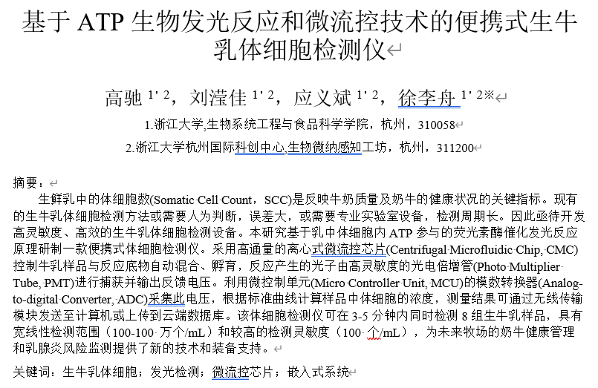
1.体细胞发光检测仪——摘要撰写
合作完成了发光检测仪摘要部分的撰写。此摘要在通过CSAE 2023评审的作者可参与年会分会场报告或墙报展示。

Slide 3
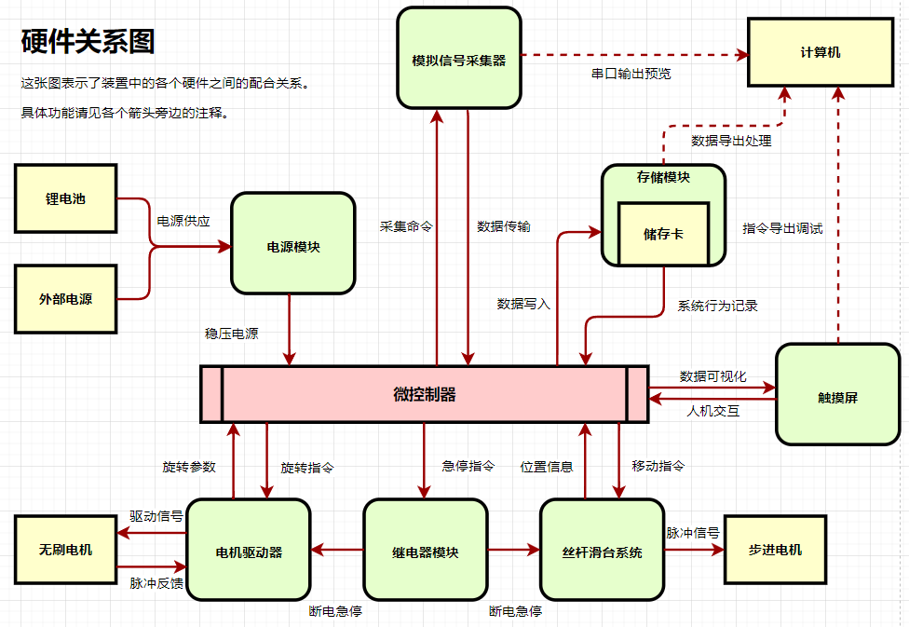
2.体细胞发光检测仪——研究进展
梳理并总结了仪器硬件之间的协同关系。绘制了系统的硬件关系图，根据此图可以清楚地展示各个模块之间的联系。

Slide 4
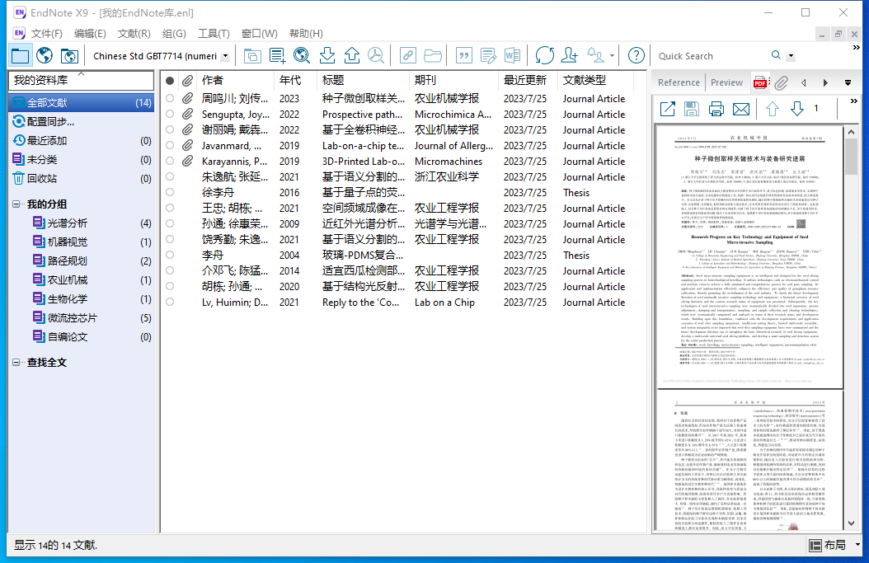
3.参与团队培训课程——技能培养
通过参与团队组织的课程（于7月24号由平老师、傅老师主讲），学习查阅文献的方法、熟悉常用的文献管理软件EndNote
的基本操作。并对感兴趣的文章进行了分类梳理。

